Slide 1

信息检索与网络资源利用
课程安排（单周）
1、了解信息检索基础知识、了解图书馆、常用中外文数据库,重点介绍CNKI
2、特种文献数据库、石油特色数据库
3、文摘型数据库（EI、SCI)、INTERNET检索技巧
4、DIALOG数据库、网络资源综合利用、复习课
上机安排（双周）
根据课程内容进行上机实习

Slide 2
信息检索与网络资源利用
单周上课 （地点：本教室） 励燕飞
双周上机 （地点：润杰公寓机房6层） 郭林根
答疑电话：89733409 答疑邮箱：liyf@cup.edu.cn

Slide 3
信息检索的意义
本世纪以来，人类创生的信息量高速增长，据估算，1950年前后，人类知识总量翻一番大约需要50年，到2020年时，人类知识总量翻一番只需73天。
70年代以来全世界每年出版图书50万种以上、期刊10万种以上、专利约50万件、科技报告约90万件、会议文献10多万篇、产品样本50多万种，每年发表的科技论文总数近500万篇，并呈指数式增长。
如何从这浩如烟海的信息中找出所需信息，是信息检索的重任。

Slide 4
信息素养
  信息检索是培养信息素养的课程
  信息素养
    “利用大量的信息工具及主要信息源使问题得到解答的技术和技能”——保尔.泽考威斯基，首次定义（1974）
    包括3个方面：信息意识、信息能力、信息道德
  “彼此交换苹果，你我仍各有一个苹果；
彼此交换思想，每人各有两种思想”

Slide 5
本课程教学内容与要求
本课程包括信息检索基础知识、INTERNET信息检索、光盘数据库检索、网络数据库检索等内容。
重点要求
了解图书馆现有电子资源(各数据库收录内容)
INTERNET基本知识
Ei Compendex、Web of science (SCI)、ISTP、Elsevier 、PQDD、UMI、中国学术期刊网、万方数据库、dialog等文献数据库的收录内容及检索方法。

Slide 6
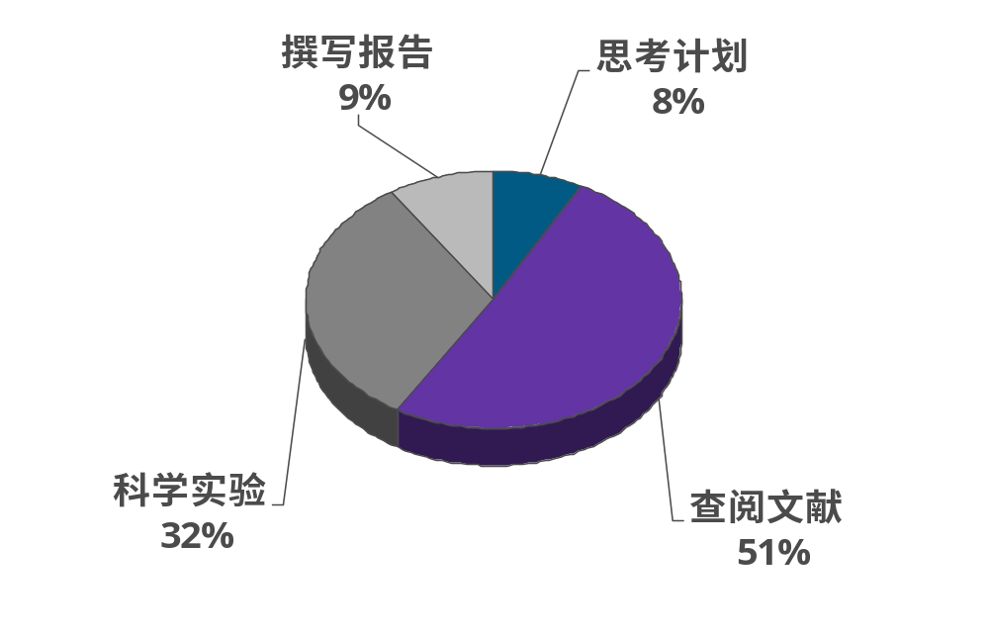
信息检索的作用

Slide 7
信息检索的作用
有利于减少课题的重复研究、提高科研成功率
有助于节约时间、提高科研效率
为论文写作提供参考资料，提高写作效率

Slide 8
课程目标
1、掌握信息检索和利用的基本方法和技术
2、提高获取文献以及自如地利用各种图书馆资源和网络学术资源的能力，特别是文献信息资源的获得、选择、分析、利用的综合能力
3、通过查阅相关文献，写出规范、高质量的毕业论文 （毕业设计）
4、为今后走上工作岗位或上研究生进行信息储备

Slide 9
相关信息检索工作（职业）
1--技术部门（资料员）
2—业务部门（咨询员）
3—专利代理
4—查新员
5 —市场开拓、商业情报
6—其他一切经常需要获取信息……

Slide 10
参考教材：
1、网络信息检索与利用，隋莉萍等，清华大学出版社，2008.9
2、网络信息检索:工具方法 实践，沈固朝, 高等教育出版社, 2004.8
3、信息检索与利用教程，彭奇志，中国轻工业出版社， 2002.2
4、石油科技文献检索，谢昆、郭林根等，石油工业出版社，1999.12

Slide 11
课程考核：
总成绩=平时成绩+考试
1、平时成绩30%
2、考试70%

Slide 12
信息检索与网络资源利用（第一讲）
一、信息检索基础知识
二、网络信息资源检索概论
三、了解图书馆
四、常用中外文期刊数据库

Slide 13
一、信息检索基础知识
1.1 信息
1.2 信息检索
1.3 信息检索语言
1.4 信息检索方法

Slide 14
1.1 信息
1.1.1 信息、知识、文献、情报之间的概念
1）信息---客观世界各种事物特征和变化的反映以及人们经过大脑加工后的再现。消息、信号、数据、资料、情报、指令均是信息的具体表现形式。
2）知识---人类对各种大量信息进行思维分析，加工提炼，并加以系统和深化而形成的结果。
3）情报---情报是人们用来解决特定问题所需要的、经过激活过程活化了的具有使用价值的知识或信息。
4）文献---根据《中华人民共和国国家标准-文献著录总则》对文献的定义为“文献是记录有知识的一切载体。”

Slide 15
1.1.2 信息、知识、文献、情报之间的关系
1.1 信息
知识来源于信息，是理性化、优化和系统化了的信息；情报是解决特定问题的知识和智慧，是激活的那部分知识；文献是它们的载体
信息
情报
知识
文献

Slide 16
1.1.3 文献的类型
1.1 信息
按载体形式区分：
印刷型、缩微型、电子型、声像型。
按出版形式区分为十类：
图书、期刊、报纸、会议文献、政府出版物、学位论文、档案、专利文献、标准文献、产品资料。
按加工深度分:
零次文献、一次文献、二次文献、三次文献

Slide 17
1.1.3 文献的类型（加工深度）
零次文献：指未经公开发表或交流的文献。如实验记录、草稿、私人日记、笔记、书信、草图等。
一次文献（又称原始文献）：一次文献是以著者本人的工作成果为基本教材，对其所创造的知识进行加工而形成的原始记录。特点：系统性、创造性、多样性。如：期刊论文、专利说明书、会议论文、技术标准、科技报告等。
二次文献（又称检索性文献）：将数量庞大，类型繁多很分散无序的一次文献进行加工整理，按一定的科学编排方式系统组织起来的一种文献形式。二次文献具有积累，报道和检索一次文献的功能。如：书目、文摘、索引、题录等。
三次文献（又称参考性文献）：如：综述、专题述评、学科年度总结、数据手册、百科全书等参考工具书。

Slide 18
1.1.3 文献的类型（出版形式）
图书
期刊、报纸
科技报告
会议文献
专利文献
标准文献
政府出版物
学位论文
产品资料
技术档案
连续出版物
特种文献

Slide 19
图 书（一次文献但具有三次文献的性质）
图书：48页以上，ISBN (International Standard Book Number)。
特点：内容全、系统，观点成熟，求知解惑之用。周期长，不能及时、迅速地反映最新科研成果。科研利用率14%-19%。
著录格式:书名、作者、内容、出版社、出版地、出版时间、价格、国际标准书号等(ISBN )
检索工具或检索系统：书目、书目数据库

Slide 20
期 刊（最重要的一次文献）
期刊：是计划无限期地按期成册出版的连续出版物。ISSN(International Series Standard Number)。
特点：刊登多位作者的文章，速度快，周期短，内容新颖，数量大，品种多。传递科技情报、交流学术思想最基本的手段。科研利用率65%。
著录格式:刊名、卷、期、年月、页次、国际标准期刊号
ISSN 1005-1085;VOL26 NO2;V26 N2;26(2)
检索工具：题录、报刊索引、中国学术期刊数据库、Elsevier Science全文数据库、Kluwer全文电子期刊、Springer全文电子期刊等。

Slide 21
期刊文献
期刊文献著录格式: 作者(多作者用逗号分开,超过3个者用et al). 文章题目.刊物名称,年代,卷数(期数):页数
外文期刊文献
中文期刊文献

Slide 22
学位论文（体现毕业生能力的一次文献）
1、学位论文：是指高等院校、科研机构的毕业生和研究生，为获得相应学位所提交的学术论文。如学士、硕士、博士论文等。
2、特点：一般具有一定的独创性，内容系统详尽，是启迪思路，开创新领域的重要研究资料。
3、检索工具或检索系统：CALIS、PQDD等

Slide 23
学位论文著录格式:作者.题名[学位论文]. 保存地点:保存单位,年份
国外学位论文
spectroscopic studies on solid oxygen Berkeley： Univ. of California,1986
国内学位论文

Slide 24
会议文献（报道最新科技动向的一次文献）
1、会议文献：是指在学术会议上和专业学术会议上宣读或交流的论文、材料、讨论记录、会议纪要等文献。
2、特点：反映某些学科或领域的最新研究进展和成就，具有较高的研究价值，尤其通过参加相关的具有一定国际影响的学术会议，不仅能结识同行，把握科研动态，而且对启迪研究思路，寻找合作伙伴，传播与交流信息均具有相当重要的作用。
3 、会议论文: 常含有conference 、 meeting 、 wokshop 、 proceeding等词
4、检索工具或检索系统：CNKI、万方、ISTP等

Slide 25
专利文献（集技术、经济、法律于一体的一次文献）
1、专利文献：广义的专利文献是指一切与专利制度有关的文献，如专利说明书、专利公报、分类表、索引、专利的法律文书等。 狭义的专利文献是指专利说明书。
2、种类：发明、实用新型和外观设计。
3、专利号: ZL97223700.3, US6691162等
4、检索:中国专利信息网、国家知识产权局网站、中国知识产权网、美国专利局、欧洲专利局、日本专利局等

Slide 26
标准文献（促进社会产品质量的三次文献）
1、标准：是对工农业和工程建设的质量、规格、基本单位及其检验方法等方面由有权威部门批准的技术规定。反映的技术工艺水平及技术政策，是从事生产建设和管理的一种共同规范或依据。
2、 分为：国际标准（ ISO ） 、国家标准（GB） 、
行业标准、企业标准
3 、进入各大标准制定机构网站进行检索

Slide 27
科技报告（既像书又像刊的一次文献）
1、科技报告：是科研工作的系统总结。
2、特点：连续出版，内容专深具体，数据完整；往往是最新成果，比期刊论文发表早。
3、著录格式:报告号、年代、顺序号
4、检索:中国科技成果数据库（万方数据）、中国重大科技成果数据库（万方数据）、国家科技成果网（科学技术部）、NTIS

Slide 28
美国著名的四大科技报告
PB (Office of Publishing Board)商务部出版局(民用)
AD (ASTIA Documents)国防部报告(军事)
NASA (National Aeronautics and Space Administration)航空与航天局报告(航空航天)
DOE (Department of Energy)美国能源部报告(能源)
检索：美国政府科技报告NITS系统，网址：
NITS: http://www.ntis.gov/search

Slide 29
其它文献类型的著录格式
（1） Kahn R. A framework for distributed digital object services (Tech. Rep.). CNRI.1995( 科技报告或技术报告 )
（2） Neal J. The Digital Imperative：Building the Electronic Library of the Future. '98 General Conference of International Federation of Library Associations and Institutes, Amsterdam, The Netherlands, 1998 (会议录或会议文献)
（3） Dougherty R C. Chemical and biological agent resistant hose for gas transmission and personnel protection. USA. US6,029,712(CI. 138-141; F16L9/14),29 Feb 2000.（ 专利 ）

Slide 30
小 结
上述的十类主要文献中，除图书和期刊外，其余八种被称为特种文献—非书非刊出版物，非大量公开发行需特殊渠道获取，其使用价值往往大于常规信息。

Slide 31
1.2 信息检索
1.2.1 信息检索概念
广义概念：将信息按一定的方式组织和存储起来，并根据信息用户的需要找出有关的信息过程，故全称：“信息的存储与检索”。
狭义概念：仅指上述过程的后半部分，即从信息集合中找出所需要的信息的过程，相当于人们通常所说的信息查寻（Information Search)。
Notes:
能够了解和继承前人的成果
了解该学科或该课题的现状及发展方向
以及与相关学科之间的关系
据美国国家基金会在化学工业部1961年的调查统计，一个研究人员
查找文献资料的时间占50%
实验、研究时间占32.1%
编写报告的时间占9.3%
计划思考的时间占7.7%
若会检索文献，则查找资料的时间百分比就会大大下降。
一个成熟的科技工作者，大学教育传授给他的知识仅占10%， 而90%是在走向社会通过自学得到的。而文献检索则是获取最新信息、新知识的途径。
大学教育仅仅是一个阶段性的教育。所以在大学教育中，传授基本知识是一个方面，更重要的是能力的培养，古人说得好“授人以鱼，只供一饭之需；教人以渔，则终身受用无穷”。如果把知识比“鱼”，则学生能力的培养，就是教以捕鱼的方法。

Slide 32
1 .2. 2 信息资源的类型
1)按检索对象的内容划分
(1)书目检索 (2)数值检索 (3)事实检索
2)按检索方法划分
(1)手工信息检索 (2)计算机信息检索
3)按检索对象的信息表现形式划分
(1)文本检索 (2)多媒体检索
(3)超文本检索 (4)超媒体检索

Slide 33
1.2.3 信息检索的原理
查询
存储
特征化
特征化
表示
表示
信息集合
需求集合
选择与匹配

Slide 34
1.3 信息检索语言
检索语言:是一种人工语言，用于各种检索工具的编制和使用，并为检索系统提供统一的、作为基准的、用于信息交流的符号化或语词化的专用语言。
  分类检索语言
    按照一定的分类体系，对信息进行组织
    表现形式：分类表，如《国际专利分类表》《杜威十进分类法》《中国图书馆分类法》
  主题检索语言
    主题检索语言是以词语作为表达主题概念的标识，按字顺编排的检索语言
    汉语主题词表、Subject Headings for Engineering、INSPEC Thesaurus

Slide 35
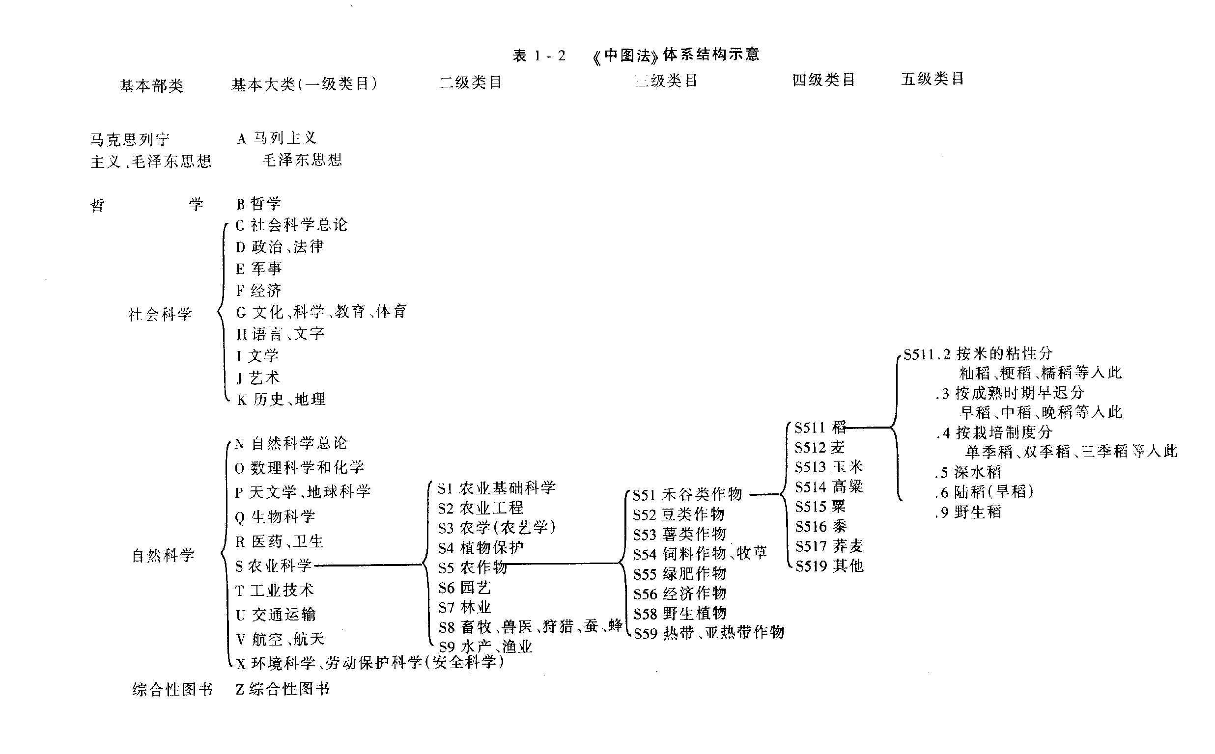


Slide 36
图书的分类
中国图书馆图书分类法(第四版）(22个大类)
A 马克思主义、列宁主义、
毛泽东思想、邓小平理论
B 哲学、宗教
C 社会科学总论
D 政治、法律
E 军事
F 经济
G 文化、科学、教育、体育
H 语言、文字
I 文学
J 艺术
K 历史、地理
N 自然科学总论
O 数理科学和化学
P 天文学、地球科学
Q 生物科学
R 医药、卫生
S 农业科学
T 工业技术
U 交通运输
V 航空、航天
X 环境科学、安全科学
Z 综合性图书

Slide 37
T 工业技术（16个二级类目）
TB 一般工业技术
TD 矿业工程
TE 石油、天然气工业
TF 冶金工业
TG 金属学与金属工艺
TH 机械、仪表工业
TJ 武器工业
TK 能源与动力工程
TL 原子能技术
TM 电工技术
TN 无线电电子学、电信技术
TP 自动化技术、计算机技术
TQ 化学工业
TS 轻工业、手工业
TU 建筑科学
TV 水利工程

Slide 38
1.4 信息检索方法
计算机信息检索方法
  菜单检索（Easy Menu Search）
  浏览式检索 (Browsing Search)
  指令检索（Command Search）
  提问 — 回答式检索 (Quiz & Answer Search)

Slide 39
信息检索的一般程序
分析检索课题，明确检索需求
选择检索系统和数据库
确定检索词和检索途径
构建检索提问式检索
审查文献,如不满意调整检索策略
输出检索结果,索取原文或原文出处

Slide 40
信息检索的一般程序
检索课题
课题分析
选择检索系统
分类表或
主题词表
确定检索途径
和检索策略
检索工作
实施检索和
调整检索策略
结果
评价
检索初步结果
获取原文

Slide 41
信息检索调整
1----换检索标识（词）-位类
2----换检索途径（字段）
3----换年代
4----换检索系统（库）

Slide 42
信息检索的评价
查全率
  查全率=检出的相关信息数/信息库中相关的信息总数*100%
查准率
  查准率=检出的相关信息数/检出的信息总数*100%

Slide 43
2.1 网络信息资源检索的基本技术
计算机检索式（逻辑表达式）：
检索词+有关算符
1、布尔逻辑算符
2、截词算符
3、位置算符
4、字段限定符

Slide 44
2.6 网络信息资源检索的基本技术
2.6.1 布尔逻辑检索（boolean logic）
是当今检索理论中最成熟的理论之一，也是构造检索表达式最基本、最简单的匹配模式。布尔逻辑检索是通过布尔逻辑算符来实现的，这些运算符能把一些具有简单概念的检索词（或检索项）组配成为一个具有复杂概念的检索式，用以表达用户的检索要求
逻辑与(AND)
逻辑或(OR)
逻辑非(NOT

Slide 45

逻辑与：AND
例如：dyslexia and child
常用“*”、“&”表示，检索时，命中信息同时含有两个概念，专指性强。可以缩小检索范围，提高查准率

Slide 46

逻辑或： OR
例如: color or colour
常用“+”、“/” 表示，检索时，命中信息包含所有关于逻辑A或逻辑B或同时有A和B的,可以扩大检索范围，提高查全率。

Slide 47

逻辑非： NOT
例如：human not animal
常用“－” 表示，命中信息包含逻辑A、不包含逻辑B或同时有A和B的，排除了不需要的检索词,可以排除不必要的信息，提高查准率。

Slide 48
优先级运算
（）>NOT>AND>OR

Slide 49
2.6 网络信息资源检索的基本技术
2.6.2 位置算符
(W)或( ):记录位置相邻,有序两词不可颠倒internat()trade 国际贸易
(nW): “communication(2W)satellite”，最多插入2个词
(N):Near,紧密相连，词序不限,词之间只允许有空格、标号、连接符，不能有单词或字符；
(nN):“communication(2N)satellite”，最多插入2个词
(F): 在同一字段（题目、文摘）内，词序颠倒
(S): 在同一句子中，词序不限

Slide 50
2.6.3 截词
按位置分为：右截断（后），左截断（前），中间截断，复合截断等
按长度分为：有限截词、无限截词
截词符有“？”、“*”、“！”等，依系统而异，各有所不同。
？一个问号
  （1）放在词尾代表任意长度的字符数或没有字符
  例如：control? 代表control、controlled、controlling、 controllable 等
（2）放在词中间代表一个字符数（中间屏蔽）
例如： wom?n 代表women、woman 等
  ? ? 问号+空格+问号
  放在词尾代表0至一个字符数
  例如：cat? ? 代表 cat、cats 等
  ???-N个问号 （n>=2的自然数）
  放在词尾代表0至N个字符数
  例如：plant??? 代表 plant 、plants、planted、 planting等

Slide 51
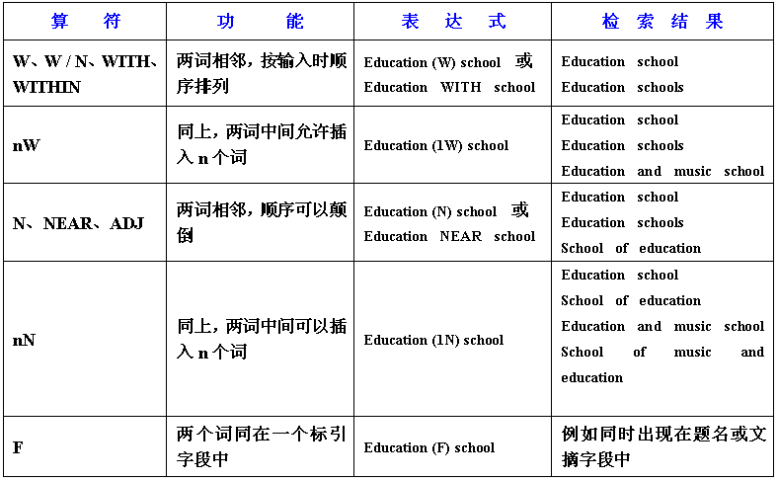

Slide 52
字段检索 (range searching)
字段检索即指定检索词出现的字段，被指定的字段也称检索入口，检索时，系统只对指定字段进行匹配运算，提高了效率和查准率。西文数据库，字段检索常用代码来表示，如下表所示。

Slide 53
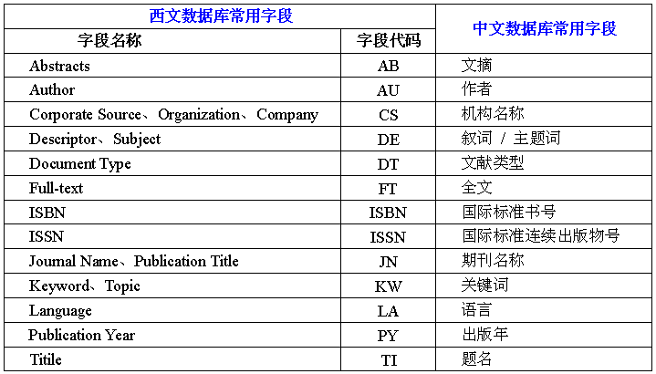

Slide 54
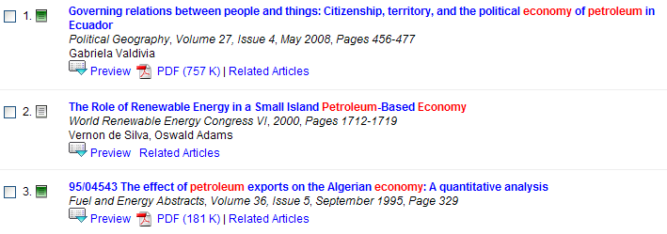
举例:检索石油经济,检索式(petroleum and economy)
如果加入位置算符,检索结果会不一样

Slide 55
构造检索提问式示例：
课题：数字化图书馆的文献检索服务
检索概念分析：
document retrieval
并列概念 document delivery
document delivery system
digital library
同义词 virtual library
electronic library

Slide 56
检索提问式：
(document （W） retrieval or document （W ）delivery or document （W ）delivery （W） system*) and (digital （W） librar* or electronic （W） librar* or virtual （W） librar*)
record found : 11
(OCLC Firstsearch)

Slide 57
禁用词表
在西文数据库中，系统对信息进行标引时，不能做标引词或检索词的语词
包括介词、冠词、代词、连接词、某些形容词或副词等
如a、and、for、in、she、should、the、well、only

